Slide 1
综合分析区域自然地理特征
朝阳区线上课堂·高三年级地理
北京市第八十中学 杜文红

Slide 2
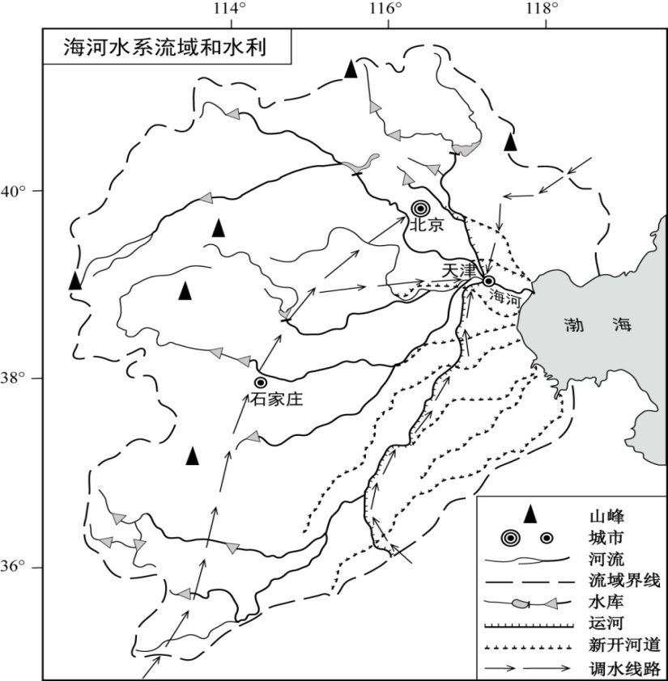
（2014京卷）20世纪50年代以来，针对海河流域频发的旱涝灾害，在流域西部、北部修建了大量水库，在东部新开了多条入海河道。
结合流域气候和地形特点，分析修建水库和新开入海河道的自然原因。（12分）
气候
地形
自然地理环境
水文
植被
土壤

Slide 3
114°
116°
118°
温带季风气候
气候特征
纬度位置
四季分明
40°
温带
冬季寒冷夏季高温
地理位置
时间
差异
空间
海陆热力性质差异
冬干夏雨暴雨、季变年变大
38°
海陆 位置
近海
36°
冬季风、夏季风

Slide 4
（2014京卷）20世纪50年代以来，针对海河流域频发的旱涝灾害，在流域西部、北部修建了大量水库，在东部新开了多条入海河道。
结合流域气候和地形特点，分析修建水库和新开入海河道的自然原因。（12分）
地形特征
地形类型
空间分布
山地、西部
平原、东部
读
图
东西部
差异性
区域
整体性
西、北高东、南低
地势高低
西陡起伏大东平坦开阔
地表形态

Slide 5
（2014京卷）20世纪50年代以来，针对海河流域频发的旱涝灾害，在流域西部、北部修建了大量水库，在东部新开了多条入海河道。
结合流域气候和地形特点，分析修建水库和新开入海河道的自然原因。（12分）
河流特征
河
流
特
征
流 量
补给&支出
流量的季节（年际）变化明显，夏汛
旱、涝
汛 期
补给季—气
流 速
地势、流量
山区地势起伏大流速快；平原地区流速慢
山——
旱、涝
平原—
涝
含沙量
蚀—速、植
结冰期
最低温—气
水位季节变化
降水量的季节变化—气

Slide 6
（2014京卷）20世纪50年代以来，针对海河流域频发的旱涝灾害，在流域西部、北部修建了大量水库，在东部新开了多条入海河道。
结合流域气候和地形特点，分析修建水库和新开入海河道的自然原因。（12分）
植被、土壤特征
气候
植被
类型、特征
地形
土壤
类、厚、肥
水文

Slide 7
（2014京卷）20世纪50年代以来，针对海河流域频发的旱涝灾害，在流域西部、北部修建了大量水库，在东部新开了多条入海河道。
结合流域气候和地形特点，分析修建水库和新开入海河道的自然原因。（12分）
流域内降水量偏少且集中于夏季，季节和年际变化大。
中上游地区以山地、高原为主，平时地表径流量少，暴雨时洪峰流量大，修建水库蓄水调节，可缓解旱涝灾害。
下游地区以平原为主，排水不畅，支流集中汇聚于海河，易发生洪涝，开挖人工河道，主要用于排水泄洪。（12分）
由于区域内东西部地形的差异，
东西部水文特征的差异
灾害种
类的差异
措施差异
相同的气候特征

Slide 8
气候
地形
整体性原理差异性原理
水文
植被
土壤
区域自然地理特征
自然灾害的背景条件

Slide 9
自然地理环境特征
地理位置
纬度位置
气候
水文
植被
土壤
海陆 位置
自然灾害背景
区域发展条件
地形

Slide 10
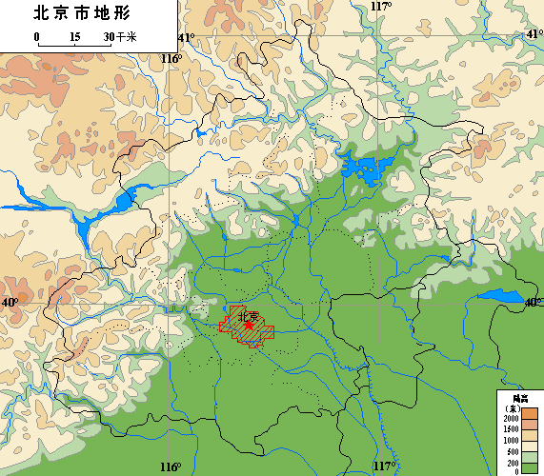
2012年7月21日，京城遭遇强降雨，暴雨引发房山地区山洪暴发，拒马河上游洪峰下泄，市区多处内涝严重。图1为北京市地形图。
结合区域气候、地形特征分析西部山洪暴发，城区内涝严重的自然原因？
41°
流域内降水集中于夏季且多暴雨，季节变化和年际变化大。
西部和北部地区以山地、高原为主，平时地表径流量少，暴雨时洪峰流量大，易出现山洪。
城区地形以平原为主，地势低平、排水不畅；河流支流多，同时进入汛期，水位高水量大，易发生洪涝。
40°
116°
117°

Slide 11
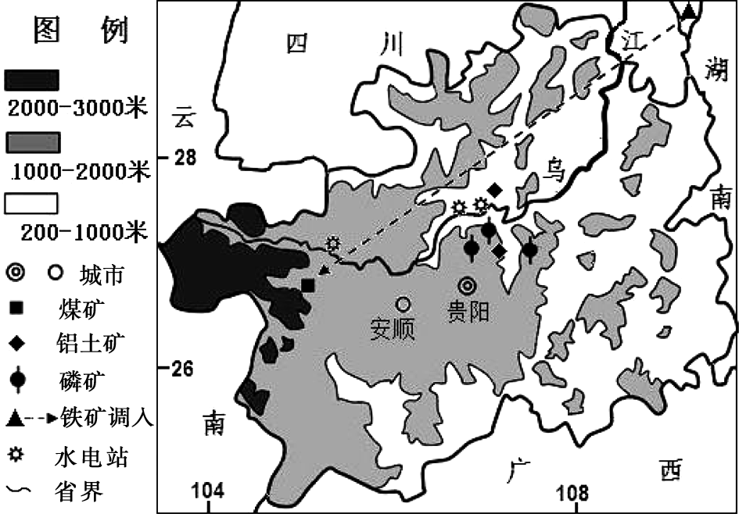
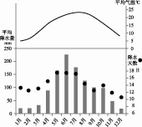
作业
材料1：贵州地形与主要矿产资源分布示意图、贵阳气候基本数据统计图
地形：地形崎岖（1分），多地质灾害（1分），不利于农耕（或易水土流失）和交通建设（2分），
不利于商业往来（或产品市场狭小），（1分）。
气候：夏季气温较低，热量欠充足；多雨天，光照不足；降水季节分配不均，多旱涝灾害；（以上答对两项得4分）不利于农业生产。（1分）
从地形、气候角度说明自然条件对贵州经济发展的不利影响。（10分）

Slide 12
谢谢您的观看
北京市朝阳区教育研究中心 制作

